Slide 1
ЛИТЕРАТУРА
7. Период Карафуто в региональной литературе

Slide 2
Период Карафуто в произведениях русских писателей
В советские годы период Карафуто (1905-45) в творческом наследии сахалинских авторов был представлен незначительно. Отрицательные для России итоги русско-японской войны и вызванная ею колонизация южной части Сахалина Японией – относились к числу малопопулярных (запретных) тем в художественной литературе. Вместе с незначительным освещением этой проблемы в произведениях литературы писатели редко затрагивали и вопросы, касающиеся появления корейской диаспоры на Сахалине.
О тяжелом положении корейских семей, привезенных японцами на Сахалин в начале ХХ века, писал Николай Иванович МАКСИМОВ (1911-1993) в романе «Жизнь без жизни». Художественную интерпретацию событий периода Карафуто можно найти в одной из книг Олега Павловича КУЗНЕЦОВА (1937-2009) – «И жили люди на краю…» (1992). Отголоски японского прошлого, когда город Южно-Сахалинск назывался Тоёхара, представлены в «Денежной истории» (1996) Анатолия Самуиловича ТОБОЛЯКА (1936-2001). О репатриации японских семей с послевоенного Сахалина рассказывается в повести Геннадия Николаевича МАШКИНА (1936-2005) «Синее море, белый пароход» (1965).
Максимов

Slide 3
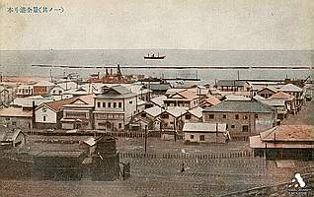
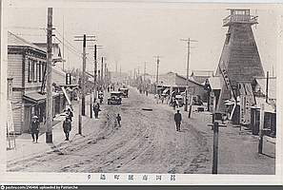
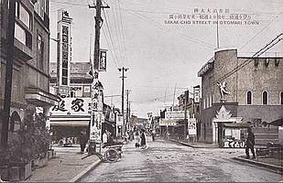
Период Карафуто в произведениях русских писателей
В современной литературе, посвященной Дальнему Востоку и, в частности, Сахалину, отзвуки периода Карафуто приобретают более устойчивые очертания. Это связано с активно развивающимся в отечественной науке историческим осмыслением японских событий на Сахалине в первой половине ХХ столетия.
порт Хонто (Невельск)
Маока (Холмск)
Ул. Гвардейская, Оттомари (Корсаков)

Slide 4
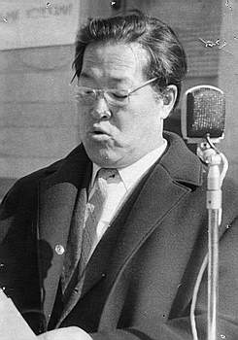
Мотивы японского периода Сахалина в поэзии
Мотивы истории периода Карафуто с его культурными ценностями звучат и в поэтических произведениях. В стихотворении «Деревянный чурбан» КИМ Цын Сона (1918-1973) высмеивается изваяние Будды, «поверженного в грязь»:
Я спросил лесоруба:
– Откуда
Эта статуя бога взялась?
И сказал лесоруб мне о боге,
Что светился гнилушным огнем:
– Самураи по этой дороге
Убегая, забыли о нем.
(пер. с кор. яз. В. Озолина)
КИМ Цын Сон

Slide 5
Мотивы японского периода Сахалина в поэзии
«Грязная» статуя Будды, которая должна расколоться от стужи и быть погребенной в «снежный буран», становится приметой «чужой» веры, непонятной поколению новых людей, живущих на острове. Эта же тема продолжена и в другом стихотворении Ким Цын Сона – «Храм японский». Старый, развалившийся от времени синтоистский храм ассоциируется с заброшенностью и ненужностью:
Храм японский –
Храм синто
развалился –
ненужный.
Сквозь горбатую крышу
дождик сыплет.
И лужи
на пустынных
дорожках.
Храм заброшен…
(пер. с кор. яз. В. Озолина)

Slide 6
Мотивы японского периода Сахалина в поэзии
Все стихотворения Ким Цын Сона, жившего на Сахалине с 1955 года, написаны на корейском языке. Современные читатели могут познакомиться с лирическим наследием этого поэта только по переводам. Лирика поэта сохраняла этническое единство языка корейского народа, оказавшегося вдали от своей исторической Родины. Используемый диаспорой корейский язык являлся, прежде всего, средством общения на бытовые темы. Ким, напротив, поднял обиходное в его среде слово до высот поэтической образности.

Slide 7
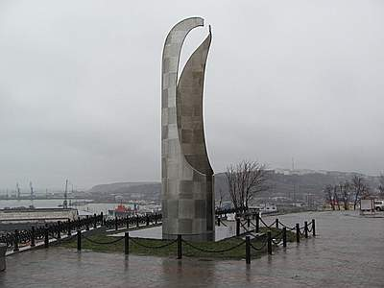
История Сахалина в национальных литературах
Тема периода Карафуто освещается не только в литературе, написанной на русском языке. Историческое переплетение судеб людей разных национальностей – русских, японцев и корейцев – способствовало возникновению новых произведений о Сахалине, созданных на трех разных языках. Нередко авторами таких книг становятся непрофессиональные писатели, но люди, явившиеся свидетелями того времени, очевидцами ключевых событий.
На корейском и японском языках созданы многие произведения о жизни корейской диаспоры в период Карафуто, но не все они доступны русским читателям. Эссеистические зарисовки ПАК Хен Чжу (1929-2000) в «Репортаже с Сахалина» (1988), впервые изданном в Японии, есть в русском переводе. А вот другие, не менее познавательные книги, например, документально-автобиографическое повествование «Сахалин – остров, полный скорби» (1998) ТЯН Юн Ги (род. 1922) можно прочитать только на корейском языке.
памятник корейцам, которые были завербованы для работы на японском Южном Сахалине

Slide 8
История Сахалина в национальных литературах
Непереведенным на русский язык остается и творчество известного в Японии писателя корейского происхождения РИ Кайсэя (корейское имя – И Фе Сон; 1935), родившегося на Сахалине и посвятившего острову такие книги, как «Запретная земля» (1976) или «Путешествие на Сахалин» (1981). Из числа людей, уехавших в Японию во время репатриации, выделились многие писатели. ЮДЗУРИХАРА Масако (1911-1949), МИЯУТИ Каня (1912-1983), КАНАДЗАВА Тосико (род. 1924), ЁСИДА Томоко (род. 1934) – все они посвятили отдельные страницы своего творческого наследия Сахалину.
(Репатриация – возвращение на родину военнопленных, перемещенных лиц, беженцев или эмигрантов.)
Значимые события истории Сахалина, отражаясь в художественных и публицистических произведениях, расширяют национальное пространство сахалинской литературы, которая вмещает в себя книги, написанные на русском языке и языках других народов Азиатско-Тихоокеанского региона.

